Slide 1
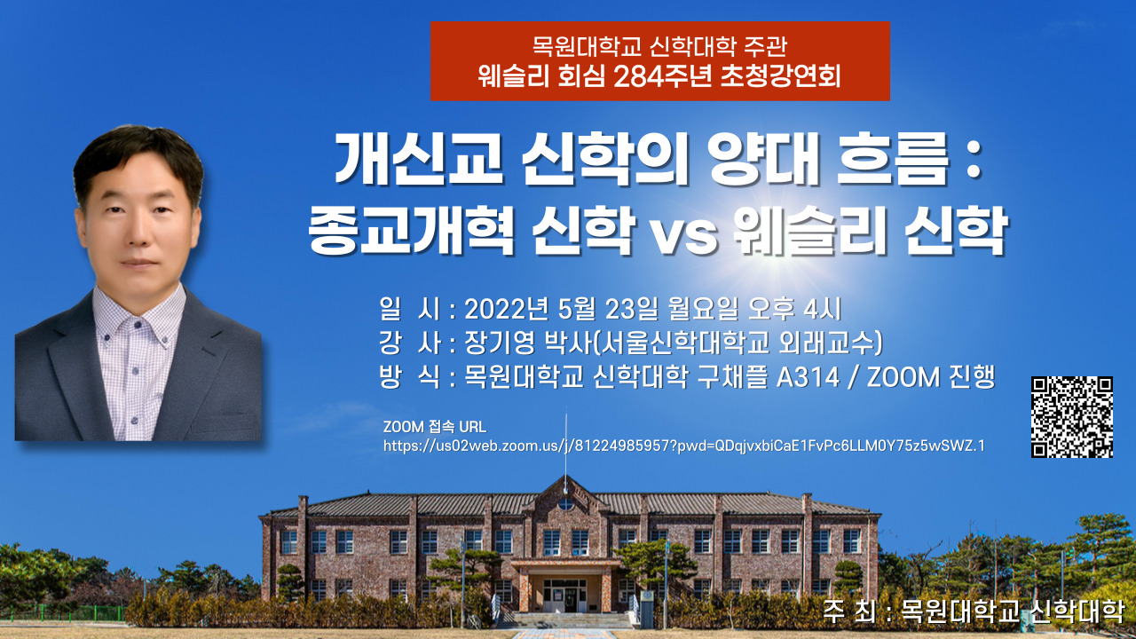

Slide 2
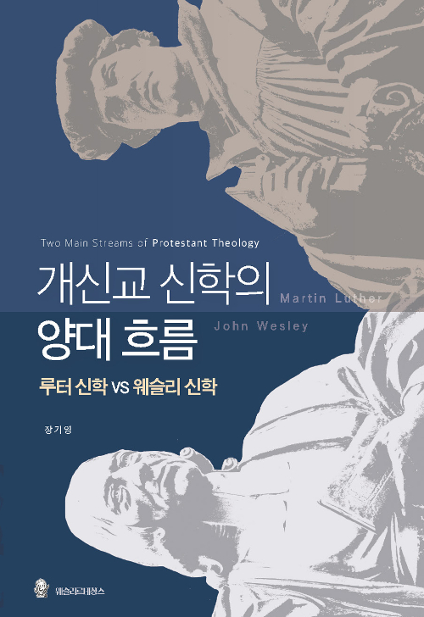
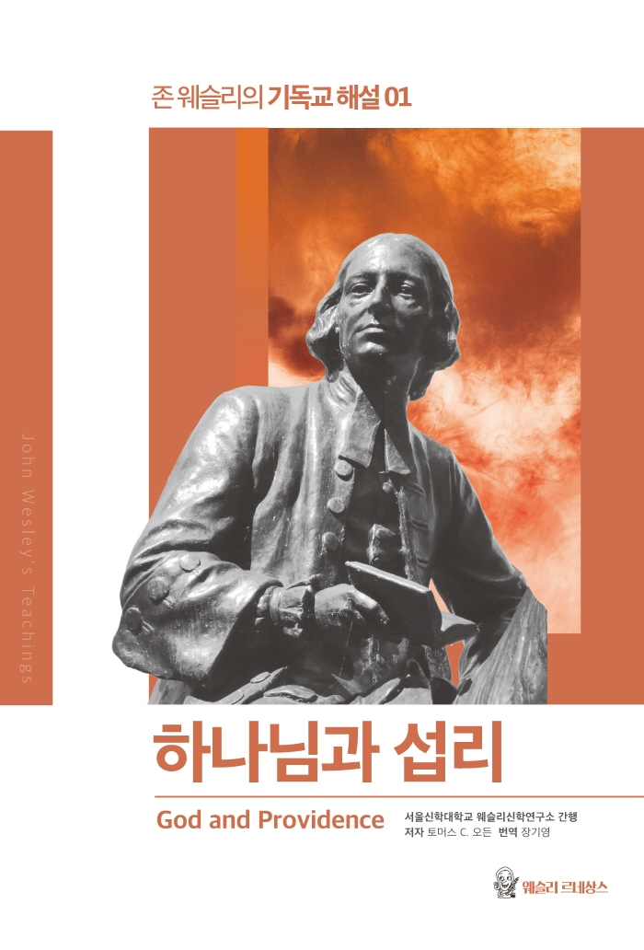
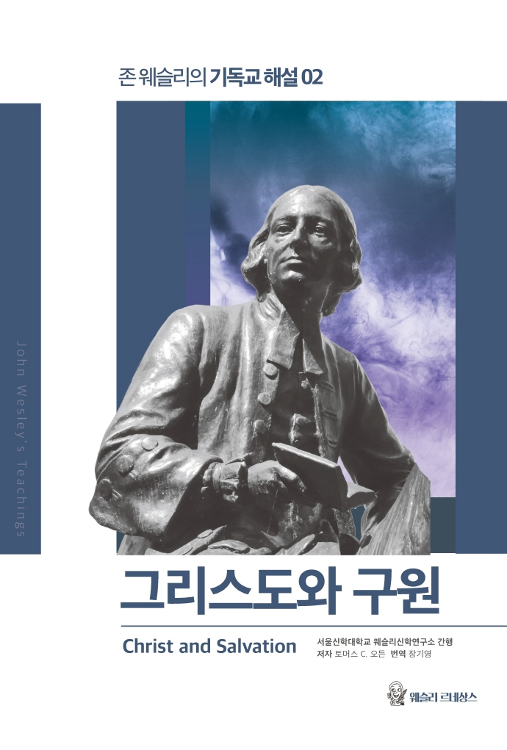
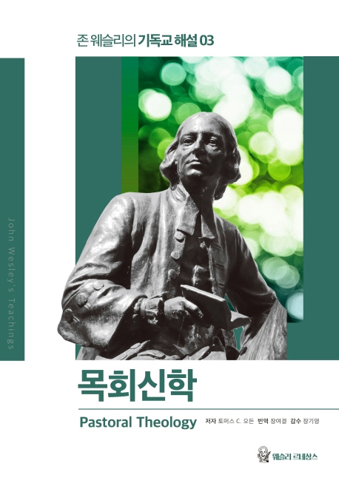
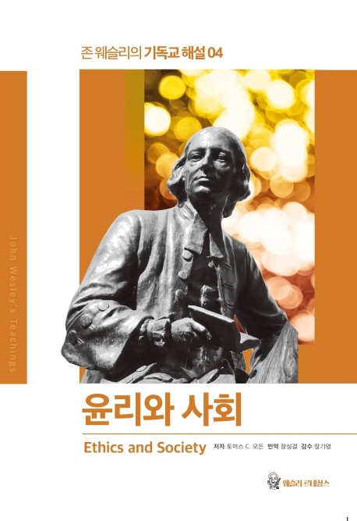

Slide 3
I. 로마 가톨릭 교회
신학 & 실천

Slide 4
1. 실천 – 7 성례 (성사)
세례
견진
미사
고해
혼인
종부
신품

Slide 5
1. 실천 – 7성사
예수 그리스도 vs 사제
신앙 vs 7성례

Slide 6
2. 신학 – 타락의 과정
어거스틴 (5세기)
구원
이후
이전
“하나님께서는 우리 없이 우리가 의지하도록 역사하신다.
그러나 우리가 의지하면 하나님은 우리와 함께 협력하신다”
하나님의 은혜 & 인간의 책임

Slide 7
2. 신학 – 타락의 과정
토마스 아퀴나스 (13세기)
- 구원이란?
- 신앙의 역할
- 사랑의 역할

Slide 8
2. 신학 – 타락의 과정
가브리엘 비엘 (15세기)
“사람이 하나님의 은혜의 도움이 없이도 자신의 자연적 능력으로 최선을 다하면 누구나 죄 용서를 받고 구원에 이른다.”
하나님의 은혜 vs 인간의 행위

Slide 9
로마 가톨릭 교회
예수 그리스도 vs 사제
신앙 vs 7성례
하나님의 은혜 vs 인간의 행위

Slide 10
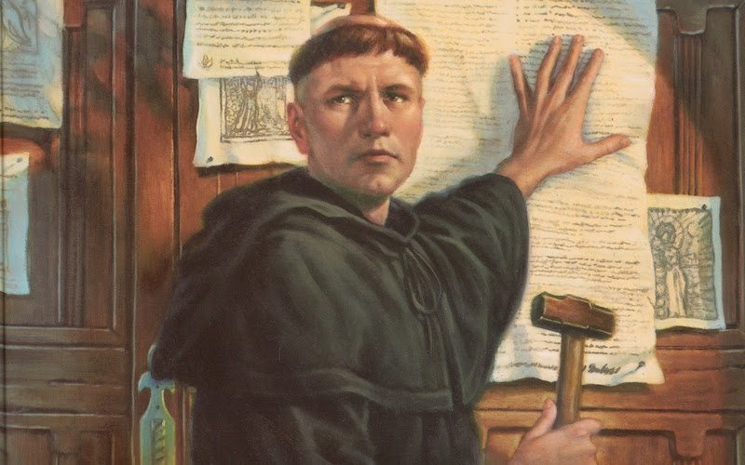
II.
종 교 개 혁 신 학
(루터, 칼빈)

Slide 11
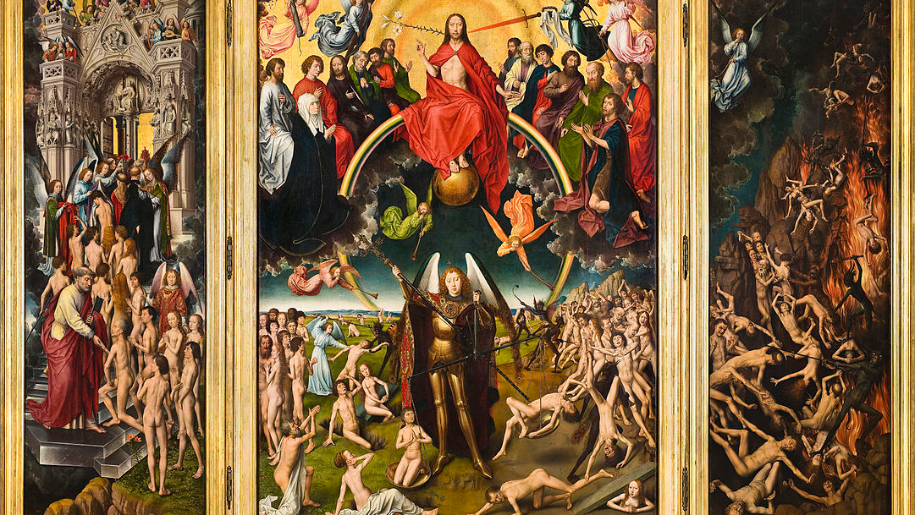
의로우신 심판자 그리스도

Slide 12
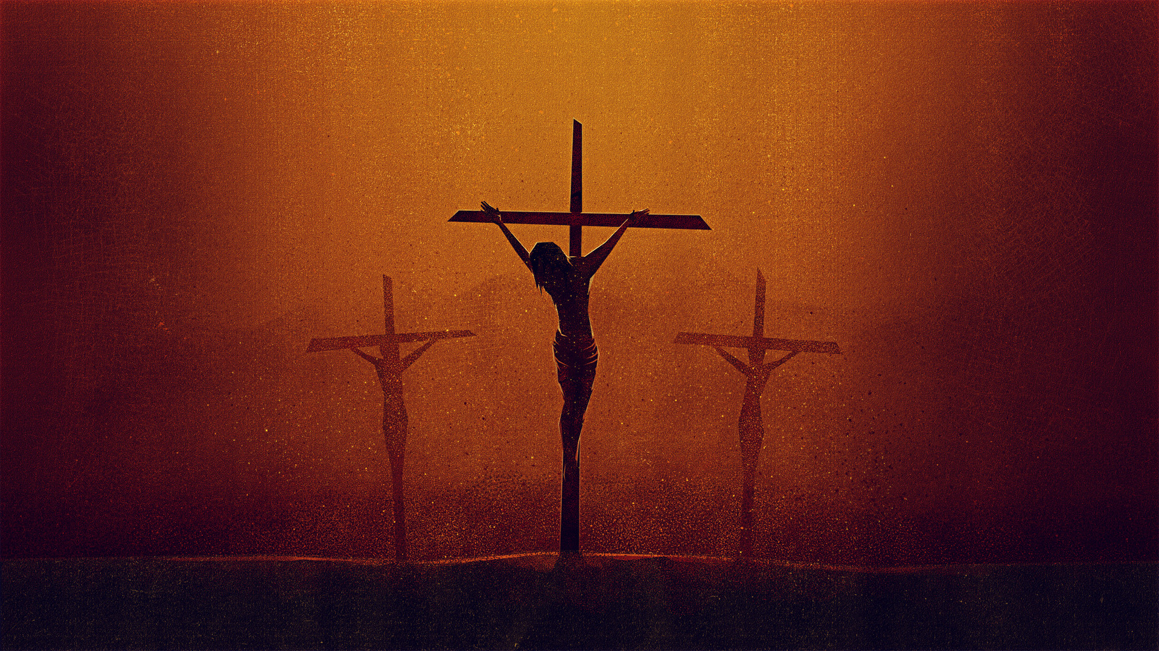
"나의 하나님 나의 하나님 어찌하여 나를 버리셨나이까?” (시 22:1)

Slide 13
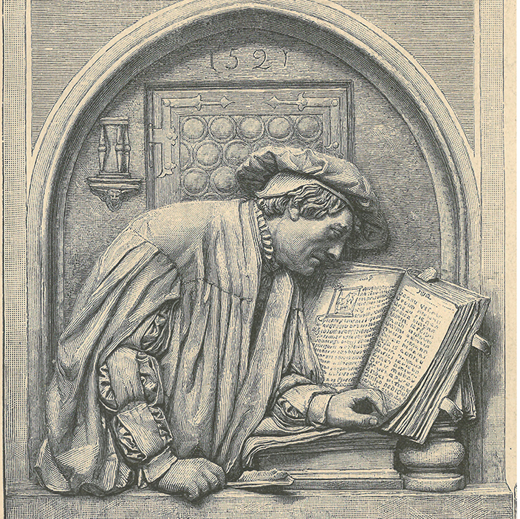
루터의
탑의 체험
“복음에는 하나님의 의가 나타나서
믿음으로 믿음에 이르게 하나니
기록된 바 오직 의인은 믿음으로
말미암아 살리라 함과 같으니라”
로마서 1:17

Slide 14
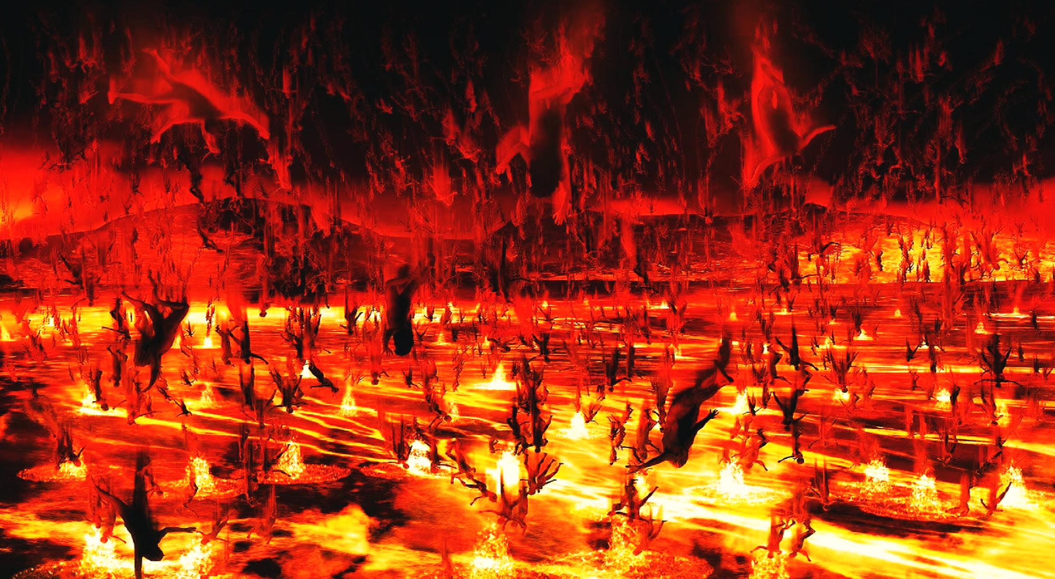
Hell was stoked ...

Slide 15
성경 vs 로마 가톨릭 교회
복음 vs 율법
하나님의 은혜 vs 하나님의 진노
구원 vs 심판
신중심기독교 vs 인간중심우상종교

Slide 16
마틴 루터의 종교개혁신학
1. 율법

Slide 17
마틴 루터의 종교개혁신학
2. 신론
(1) 창조주 하나님
- 반대된 것으로의 창조 (눅 1:51-53)
“그의 팔로 힘을 보이사 마음의 생각이 교만한 자들을 흩으셨고 권세 있는 자를 그 위에서 내리치셨으며 비천한 자를 높이셨고 주리는 자를 좋은 것으로 배불리셨으며 부자는 빈손으로 보내셨도다"
- 행위 언어
- 하나님의 가면
- 계속적인 창조 → 우리의 신앙고백

Slide 18
마틴 루터의 종교개혁신학
(2) 구원하시는 하나님
- “하나님은 사랑이시라” (성경의 아가페)
≠ 에로스 (헬라의 획득적 사랑)
≠ 노모스 (유대인의 공로적 사랑)
(3) 예정하시는 하나님
- 창조 이전 & 무조건적 예정
- 종교개혁 당시 예정론의 역할

Slide 19
마틴 루터의 종교개혁신학
3. 기독론
- 신앙은 영적 결혼 → 행복한 교환
- 고후 5:21, “하나님이 죄를 알지도 못하신 이를 우리를 대신하여 죄로 삼으신 것은 우리로 하여금 그 안에서 하나님의 의가 되게 하려 하심이라.”
- 값없이 주시는 은혜의 선물

Slide 20
마틴 루터의 종교개혁신학
4. 성령론
- 계시: 문자와 영
- 율법의 계시
- 복음의 계시

Slide 21
마틴 루터의 종교개혁신학
5. 구원론
- 오직 믿음으로
- 롬13:10, “사랑은 율법의 완성” → 사랑은?
“너희는 그 은혜에 의하여 믿음으로 말미암아 구원을 받았으니 이것은 너희에게서 난 것이 아니요 하나님의 선물이라” (엡 2:8)

Slide 22
마틴 루터의 종교개혁신학
6. 인간론
- 인간의 전적타락 (1) 모든 인류
(2) 모든 부분
- 노예의지론 – 말과 기수 비유
- 신자의 상태: 의인이자 죄인

Slide 23
16 세기 종교개혁 신학
율법 – 공로의 원인이 아님, 죄인을 정죄
신론 – 하나님만이 창조와 구원의 원천, 하나님만이 결정
기독론 – 구원은 그리스도의 의로만 가능
성령론 – 성령의 율법과 복음의 계시로만 구원 가능
구원론 – 오직 믿음으로 가능하며 인간의 행위는 불완전
인간론 – 인간은 구원 이전 뿐 아니라 이후에도 죄인일 뿐
→ 인간의 어떤 경건이나 자비의 행위도 구원의 공로가 될 수 없음, 구원은 오직 하나님의 은혜와 주권적 결정에 의해서만 가능함

Slide 24
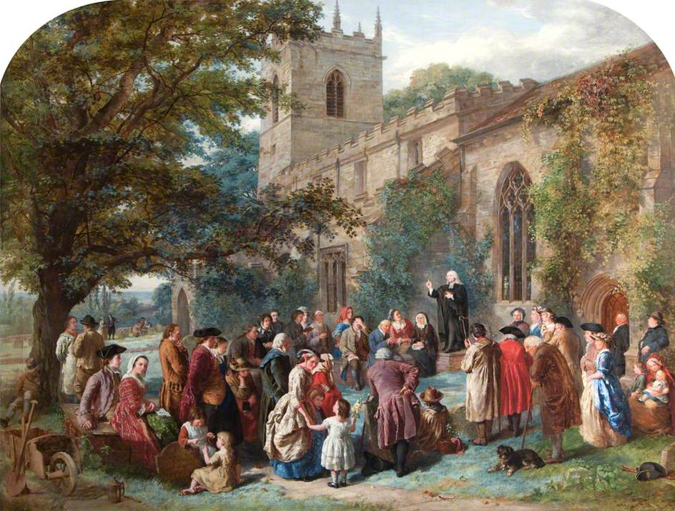
존 웨슬리의 신학

Slide 25


Slide 26


Slide 27
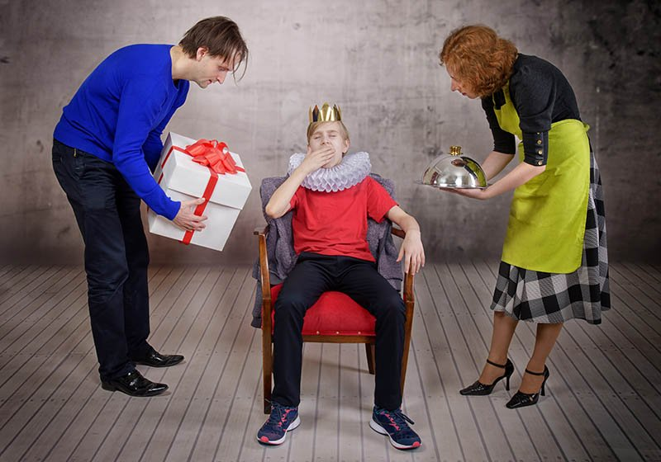

Slide 28
존 웨슬리 신학
로마 가톨릭 교회
초점: 성화
율법주의
종교개혁신학
초점: 칭의
율법폐기론
존 웨슬리 신학
칭의 & 성화 균형 / 율법주의 & 율법폐기론 경계

Slide 29
존 웨슬리 신학
1. 율법
(1) 정죄 + 지도
(2) 율법 중지
& 율법 계속
(3) 감추어진약속

Slide 30
존 웨슬리 신학
2. 신론
(1) 거룩한 사랑
- 사랑: 죄인을 사랑, 용서, 관계 형성과 유지
“우리가 아직 죄인 되었을 때에 그리스도께서 우리를 위하여 죽으심으로 하나님께서 우리에 대한 자기의 사랑을 확증하셨느니라”(롬5:8)
- 거룩: 죄에 대한 진노, 순결, 질적 관계의 요구
“하늘에 계신 너희 아버지의 온전하심과 같이 너희도 온전하라”(마 5:8)

Slide 31
존 웨슬리 신학
(2) 하나님의 은혜
- 죄 용서 & 거룩함의 요구
- 하나님의 호의 & 능력 부으심
- 칭의 & 성화
- 가톨릭 성화론의 문제
- 개신교 칭의론의 문제

Slide 32
존 웨슬리 신학
(3) 속성의 조화
- 거룩, 의, 사랑, 지혜, 능력, 선 … 조화 (O)
- 일부 속성을 지나치게 강조해 다른 속성 희생 (X)
- 이중 예정, 성도의 견인
- 하나님은 자신과 모순되게 행하지 않으심
- 노예의지론 (창조자 / 통치자) & 하나님의 주권
- 말과 기수 비유 / 저는 말과 기수 비유
- 인간을 죄로 낮추시는 하나님 (?)

Slide 33
존 웨슬리 신학
3. 기독론 – 그리스도의 삼중직분
- 예언자 그리스도
- 제사장 그리스도
- 왕 되신 그리스도

Slide 34
존 웨슬리 신학
4. 성령론
(1) 계시(영감): 율법적 / 복음적 회개, 성령의 증거
(2) 능력 부음:
- “오직 성령이 너희에게 임하시면 너희가 권능을 받고 … 땅 끝까지 이르러 내 증인이 되리라"(행 1:8)
- “믿음으로 그들의 마음을 깨끗이 하사 그들이나 우리나 차별하지 아니하셨느니라”(행 15:9)
- “이는 곧 선지자 요엘을 통하여 말씀하신 것이니 일렀으되 …자녀들은 예언할 것이요 …”(행 2:17)

Slide 35
존 웨슬리 신학
5. 구원론
- 오직 믿음으로 → 평안 → 태만, 방종, 율법폐기론
- “은혜를 더하게 하려고 죄에 거하겠느냐 … 우리가 법 아래에 있지 아니하고 은혜 아래에 있으니 죄를 지으리요 그럴 수 없느니라”(롬 6:1, 15)
- “그리스도 예수 안에서는 할례나 무할례나 효력이 없으되 사랑으로써 역사하는 믿음뿐이니라”(갈 5:6)
- “믿음이 그의 행함과 함께 일하고 행함으로 믿음이 온전하게 되었느니라”(약 2:22)

Slide 36


존 웨슬리 신학
칭의, 중생, 믿음, 성령의 역사를 설명할 때는 매우 긍정적 어조
루터 : 칭 의 → 의인이자 죄인
그리스도의 전가된 의
신자 자신의 본성
칼빈 : 칭의&중생 → 두 본성 교리
그러나
신자의 상태를 설명할 때는 매우 부정적 어조
신 자 의
옛 본성
신 자 의
새 본성

Slide 37
존 웨슬리 신학
웨슬리: 모든 신자의 특권 – 죄를 이기는 능력
“하나님께로부터 난 자마다 죄를 짓지 아니하나니 이는 하나님의 씨가 그의 속에 거함이요 그도 범죄하지 못하는 것은 하나님께로부터 났음이라”(요일 3:9)
“하나님께로부터 난 자는 다 범죄하지 아니하는 줄을 우리가 아노라 하나님께로부터 나신 자가 그를 지키시매 악한 자가 그를 만지지도 못하느니라 … 자녀들아 너희 자신을 지켜 … ”(요일 5:18-21)
신자의 상태: Unable Not to Sin (죄의 필연성, X )
Unable to Sin (죄의 불가능성, X )
Able Not to Sin (죄를 이기는 능력, O )

Slide 38
존 웨슬리 신학
신약 시대는 탁월한 은혜의 시대
벧전 1:10, “이 구원에 대하여는 너희에게 임할 은혜를
예언하던 선지자들이 연구하고 부지런히 살펴서”
마 11:11, “내가 진실로 너희에게 말하노니 여자가 낳은 자 중에 세례 요한보다 큰 이가 일어남이 없도다 그러나 천국에서는 극히 작은 자라도 그보다 크니라”
삼단논법
그리스도 이전에는 세례 요한보다 큰 사람 없었음
하나님 나라에서는 가장 작은 자도 세례 요한보다 큼
신약시대는 구약시대와 비교할 수 없는 은혜의 시대

Slide 39
존 웨슬리 신학
히 8:7-8, “저 첫 언약이 무흠하였더라면 둘째 것을 요구할 일이 없었으려니와 … 주께서 이르시되 볼지어다 날이 이르리니 내가 이스라엘 집과 유다 집과 더불어 새 언약을 맺으리라”
신약시대의 우월성
그리스도의 죽음으로 승인되었다
감당하기 힘든 의식과 제사에서 해방되었다
영적인 기독교를 더 온전하고 분명하게 드러낸다
성령께서 더 강력히 역사하신다.
모든 신자가 그 은혜를 누린다
결코 폐해지지 않을 것이다.

Slide 40
존 웨슬리 신학
그리스도인의 완전 (완전 성화, 성결) 교리
창 6:9, “노아는 의인이요 당대에 완전한 자라 그는 하나님과 동행하였으며”
욥 1:1, 8 "그 사람은 온전하고 정직하여 하나님을 경외하며 악에서 떠난 자더라 … "
마 5:48, “하늘에 계신 너희 아버지의 온전하심과 같이 너희도 온전”하라”
고전 2:6, “우리가 온전한 자들 중에서는 지혜를 말하노니”
빌 3:12-15 "내가 이미 얻었다 함도 아니요 온전히 이루었다 함도 아니라 오직 내가 그리스도 예수께 잡힌 바 된 그것을 잡으려고 달려가노라 … 그러므로 우리 온전히 이룬 자들은 이렇게 생각할지니 …”

Slide 41
존 웨슬리 신학
- 그리스도인의 완전은 성경적 교리: 성경이 사람에게 요구하고 또 적용한 “완전”의 의미에 대한 교리임
- 철학적 완전, 어학적 완전 개념 ( X )
비의도적 결함, 실수, 연약성을 배제하지 않음
하나님, 천사, 타락 전 아담과 같은 상태의 완전이 아님
- 구약에 예언된 새 언약의 성취임
신 30:6, “여호와께서 네 마음과 네 자손의 마음에 할례를 베푸사 너로 마음을 다하며 뜻을 다하여 네 하나님 여호와를 사랑하게 하사 너로 생명을 얻게 하실 것이며”

Slide 42
존 웨슬리 신학
렘 31:33, “그 날 후에 내가 이스라엘 집과 맺을 언약은 이러하니 곧 내가 나의 법을 그들의 속에 두며 그들의 마음에 기록하여 나는 그들의 하나님이 되고 그들은 내 백성이 될 것이라 여호와의 말씀이니라”
겔 36:25-27, “맑은 물을 너희에게 뿌려서 너희로 정결하게 하되 곧 너희 모든 더러운 것에서와 모든 우상 숭배에서 너희를 정결하게 할 것이며 또 새 영을 너희 속에 두고 새 마음을 너희에게 주되 너희 육신에서 굳은 마음을 제거하고 부드러운 마음을 줄 것이며 또 내 영을 너희 속에 두어 너희로 내 율례를 행하게 하리니 너희가 내 규례를 지켜 행할지라”

Slide 43
존 웨슬리 신학
신약에서는 그 성취가 다양하게 묘사되어 있음
행 15:8-9, “하나님이 우리에게와 같이 그들에게도 성령을 주어 증언하시고 믿음으로 그들의 마음을 깨끗이 하사”
롬 6: 6-7, “우리 옛 사람이 예수와 함께 십자가에 못 박힌 것은 죄의 몸이 멸하여 다시는 우리가 죄에게 종노릇하지 아니하려 함이니”
롬 8:2, “그리스도 예수 안에 있는 생명의 성령의 법이 죄와 사망의 법에서 너를 해방하였음이라” (죄책? 죄의 세력?)
고후 7:1, “하나님을 두려워하는 가운데 거룩함을 온전히 이루어 육과 영의 온갖 더러운 것에서 자신을 깨끗하게 하자”

Slide 44
존 웨슬리 신학
웨슬리의 언약신학의 구조
1. 행위 언약(타락 전 아담만 해당됨): 삶의 규범은 도덕법, 순종이 하나님과의 교제의 조건
2. 은혜 언약(타락 후 인류가 해당됨): 삶의 규범은 도덕법, 신앙이 하나님과의 교제의 조건
a. 모세 시대: 삶의 규범은 도덕법, 제사의식을 통한 화해를 믿는 신앙이 하나님과 교제의 조건
b. 복음 시대: 삶의 규범은 도덕법, 그리스도를 통한 화해를 믿는 신앙이 하나님과 교제의 조건

Slide 45
존 웨슬리 신학
6. 인간론
- 구원 이전: 인간의 전적 타락 + 선행은총
(1) “하나님을 알 만한 것”(롬 1:18-21)
(2) 양심의 작용 (롬 2:12-15)
(3) 선택의 자유 (눅 10:41-42)
(4) 어느 정도의 선한 성품 (갈 5:22-23)
(5) 세상의 보존

Slide 46
존 웨슬리 신학
- 구원 이후: 하나님의 형상
(1) “도덕적 형상의 회복”
(2) 자연적 형상의 훼손
(3) 정치적 형상이 모호해짐
연약함 속에서의 거룩함

Slide 47
웨슬리 신학: 성경적 균형의 신학
율법: 정죄 + 지시 + 성취
신론: 거룩한 사랑, 용서와 능력 부음
기독론: 그리스도의 삼중직분: 거룩함의 기준 세우고, 기준에 도달하지 못하는 죄 문제 해결, 거룩함의 기준 충족
성령: 계시 + 능력 부음
구원: “사랑으로써 역사하는 믿음으로”
인간: 하나님의 은혜로 연약성 속에서도 거룩할 수 있음.
인간의 어떤 경건, 자비의 행위도 구원의 공로가 될 수 없음
하나님의 어떤 은혜도 태만과 방종의 이유가 될 수 없고, 거룩함의 동기와 능력, 목표를 부여함

Slide 48
교회사에서
웨슬리 신학의 역할과 사명
로마 가톨릭 교회
초점: 성화
율법주의
종교개혁신학
초점: 칭의
율법폐기론
존 웨슬리 신학
칭의 & 성화 균형 / 율법주의 & 율법폐기론 경계

